Slide 1


Comisiynydd y Gymraeg

Slide 2




Yr Iaith Gymraeg Heddiw

Slide 3

Mae tua 43% o boblogaeth y byd yn ddwyieithog (yn siarad dwy iaith).
43%
Mae bron i 20% o boblogaeth y byd yn amlieithog (yn siarad mwy na dwy iaith).
20%

Slide 4
Gwaith trafod
Pam bod gallu siarad mwy nag un iaith yn beth da, yn dy farn di?

Slide 5

Mae pobl ddwyieithog yn aml yn fwy sensitif a chreadigol.

Slide 6

Mae pobl ddwyieithog yn aml yn well am ddysgu ieithoedd newydd.

Slide 7
Mae siarad dwy iaith yn ein dysgu ni am fwy nag un diwylliant a hanes.

Slide 8
Mae siarad dwy iaith yn rhoi mwy o gyfleoedd i ni wneud ffrindiau.

Slide 9
Mae siarad dwy iaith yn gwella ein canolbwyntio a’n cof.

Slide 10
Mae pobl ddwyieithog yn aml yn dangos mwy o ddiddordeb a pharch at ddiwylliannau eraill.

Slide 11
Mae pobl ddwyieithog yn aml yn ei chael hi’n haws canolbwyntio ar fwy nag un dasg ar yr un pryd.

Slide 12
Mae siarad dwy iaith yn rhoi cyfle i ni fwynhau mwy o hobiau a diddordebau.

Slide 13
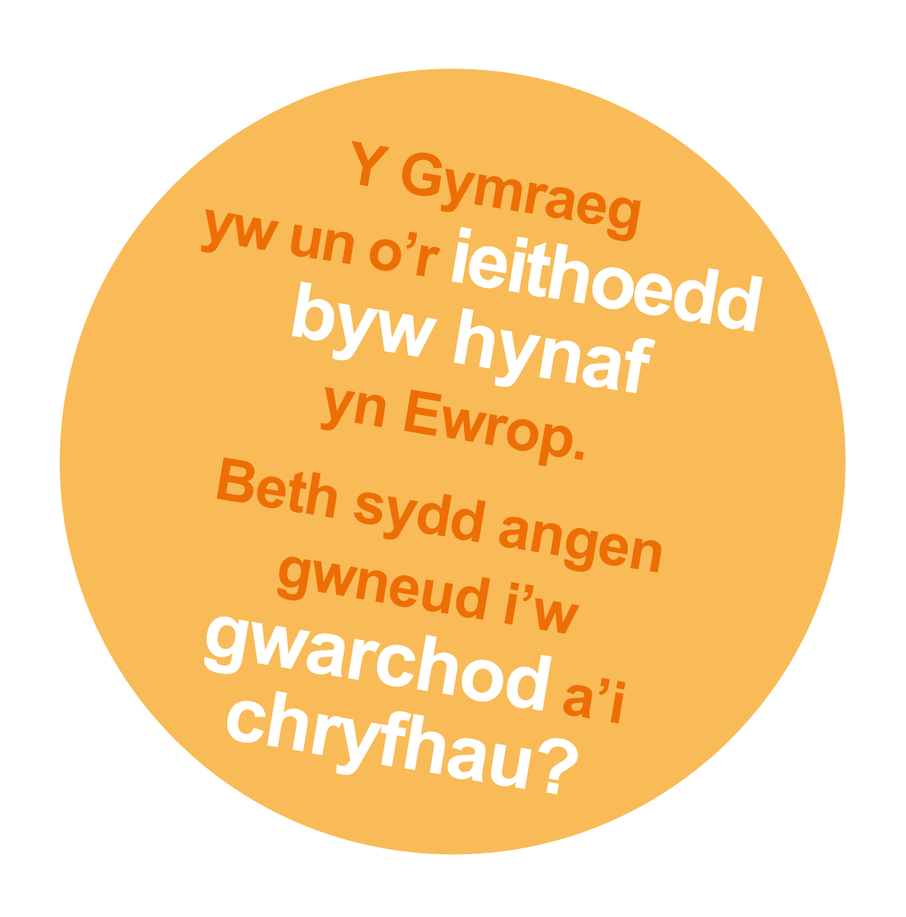

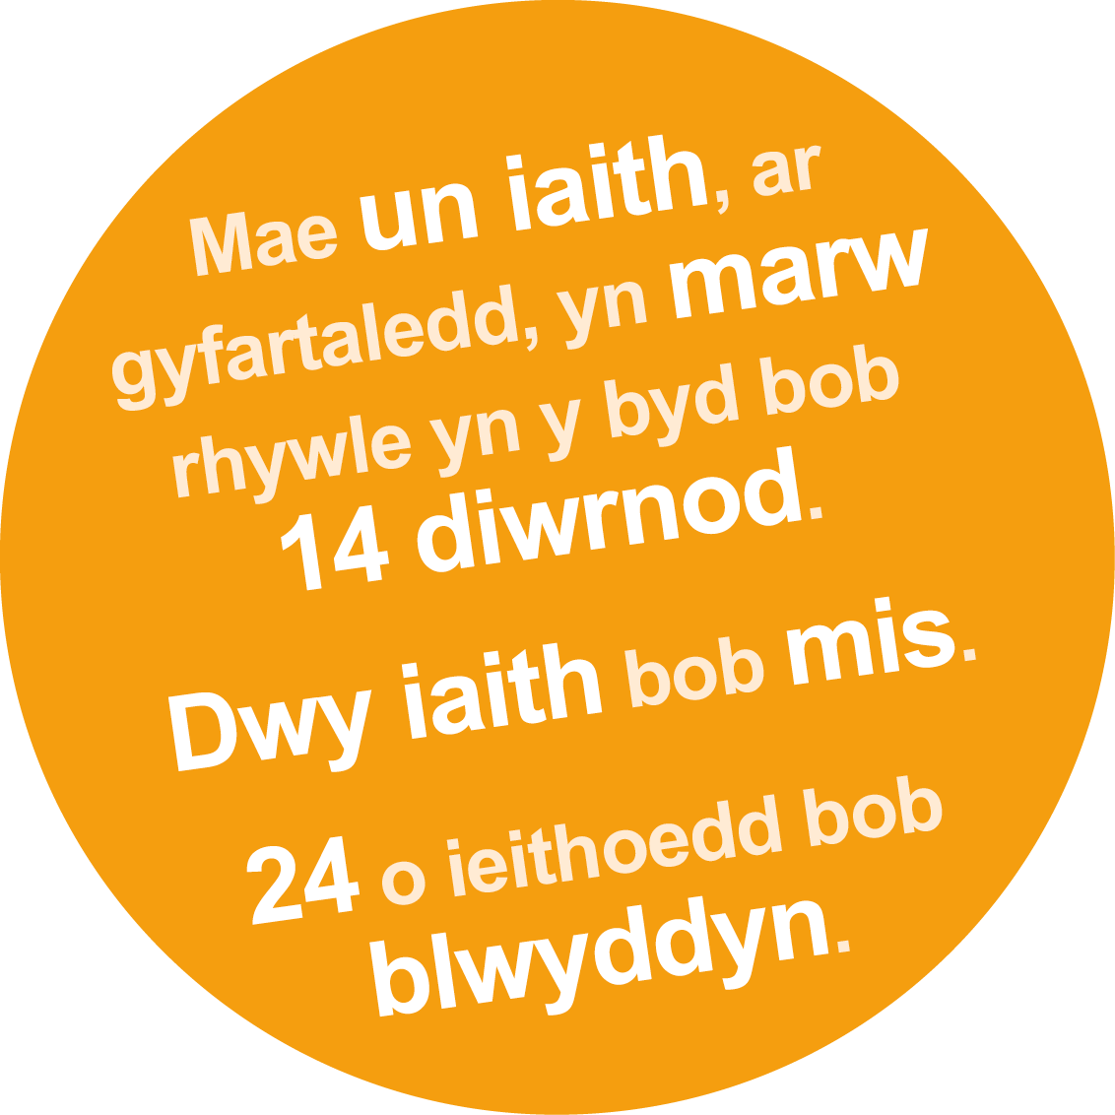


Oeddet ti’n gwybod?

Slide 14
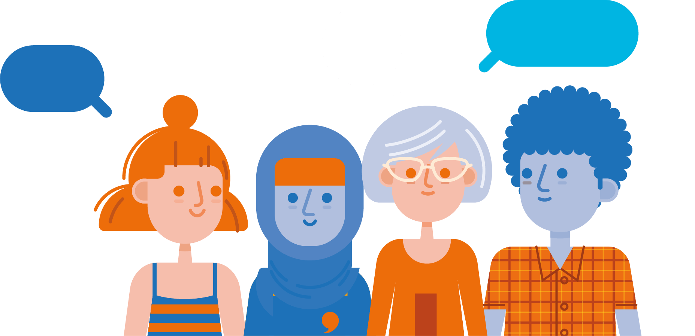
Miliwn o siaradwyr Cymraeg erbyn 2050

Slide 15
Mae Llywodraeth Cymru eisiau i fwy o bobl fedru siarad a defnyddio'r Gymraeg yng Nghymru. Y targed yw miliwn o siaradwyr Cymraeg erbyn 2050! Faint fydd dy oed di yn 2050, tybed?

Slide 16
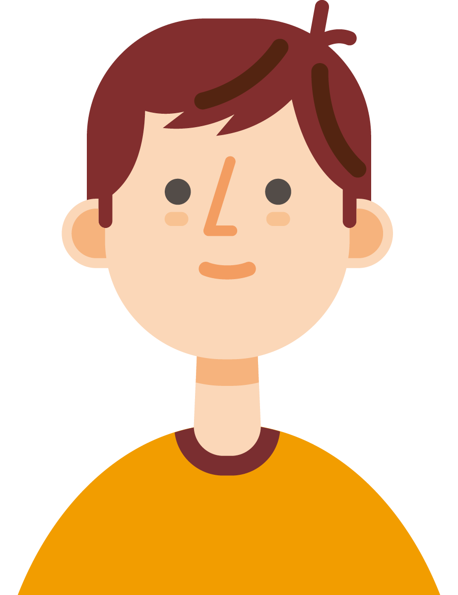


Mae’r Gymraeg yn un o drysorau Cymru. Mae’n
rhan o’r hyn sy’n ein diffinio fel pobl ac fel cenedl. Ein huchelgais ni fel Llywodraeth Cymru yw gweld miliwn o bobl yn gallu mwynhau siarad a defnyddio’r Gymraeg erbyn 2050.
Cymraeg 2050, Llywodraeth Cymru

Slide 17
Gwaith trafod
Wyt ti'n mwynhau siarad Cymraeg? Yn ble a gyda phwy? Allet ti ddefnyddio mwy o Gymraeg yn dy fywyd bob dydd, tybed?

Slide 18

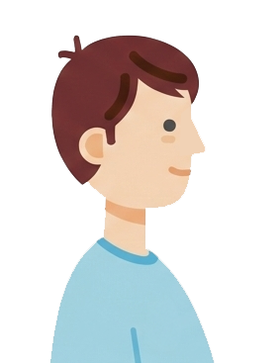
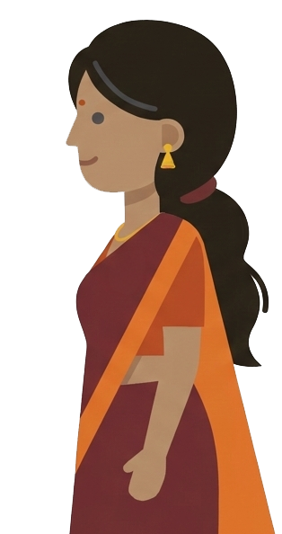
Mae angen i ni gyd ofalu am yr iaith Gymraeg a’i siarad hi cymaint â phosibl os ydyn ni eisiau medru ei defnyddio hi yn y dyfodol.

Slide 19


Pwy yw Comisiynydd y Gymraeg a beth yw ei gwaith?

Slide 20



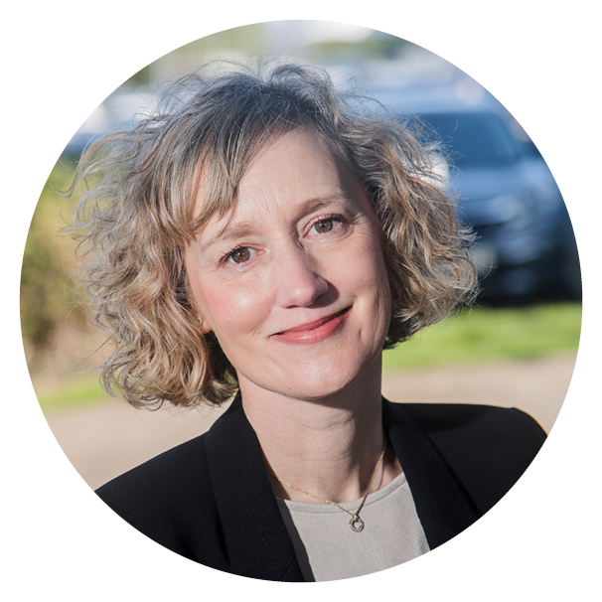

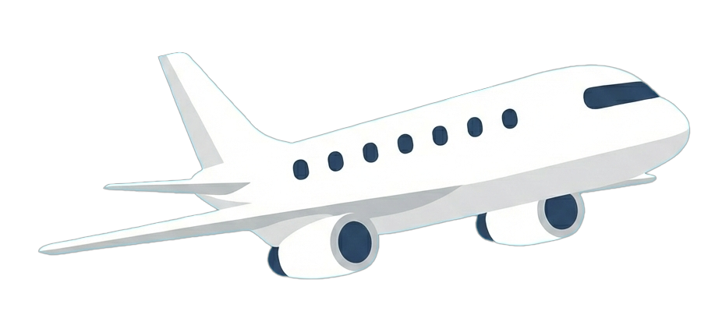
Pwy yw Comisiynydd y Gymraeg?
Efa Gruffudd Jones yw'r Comisiynydd ers mis Ionawr 2023.
Ffeithiau am y Comisiynydd:
Dod yn wreiddiol o Dreforus ger Abertawe.
Hoff iawn o gefnogi tîm-pêl-droed Cymru.
Mwynhau teithio i weld gwledydd gwahanol ar draws y byd.
Eisiau gwneud yn siŵr bod pobl Cymru yn medru defnyddio’r Gymraeg yn eu bywydau bob dydd.

Slide 21
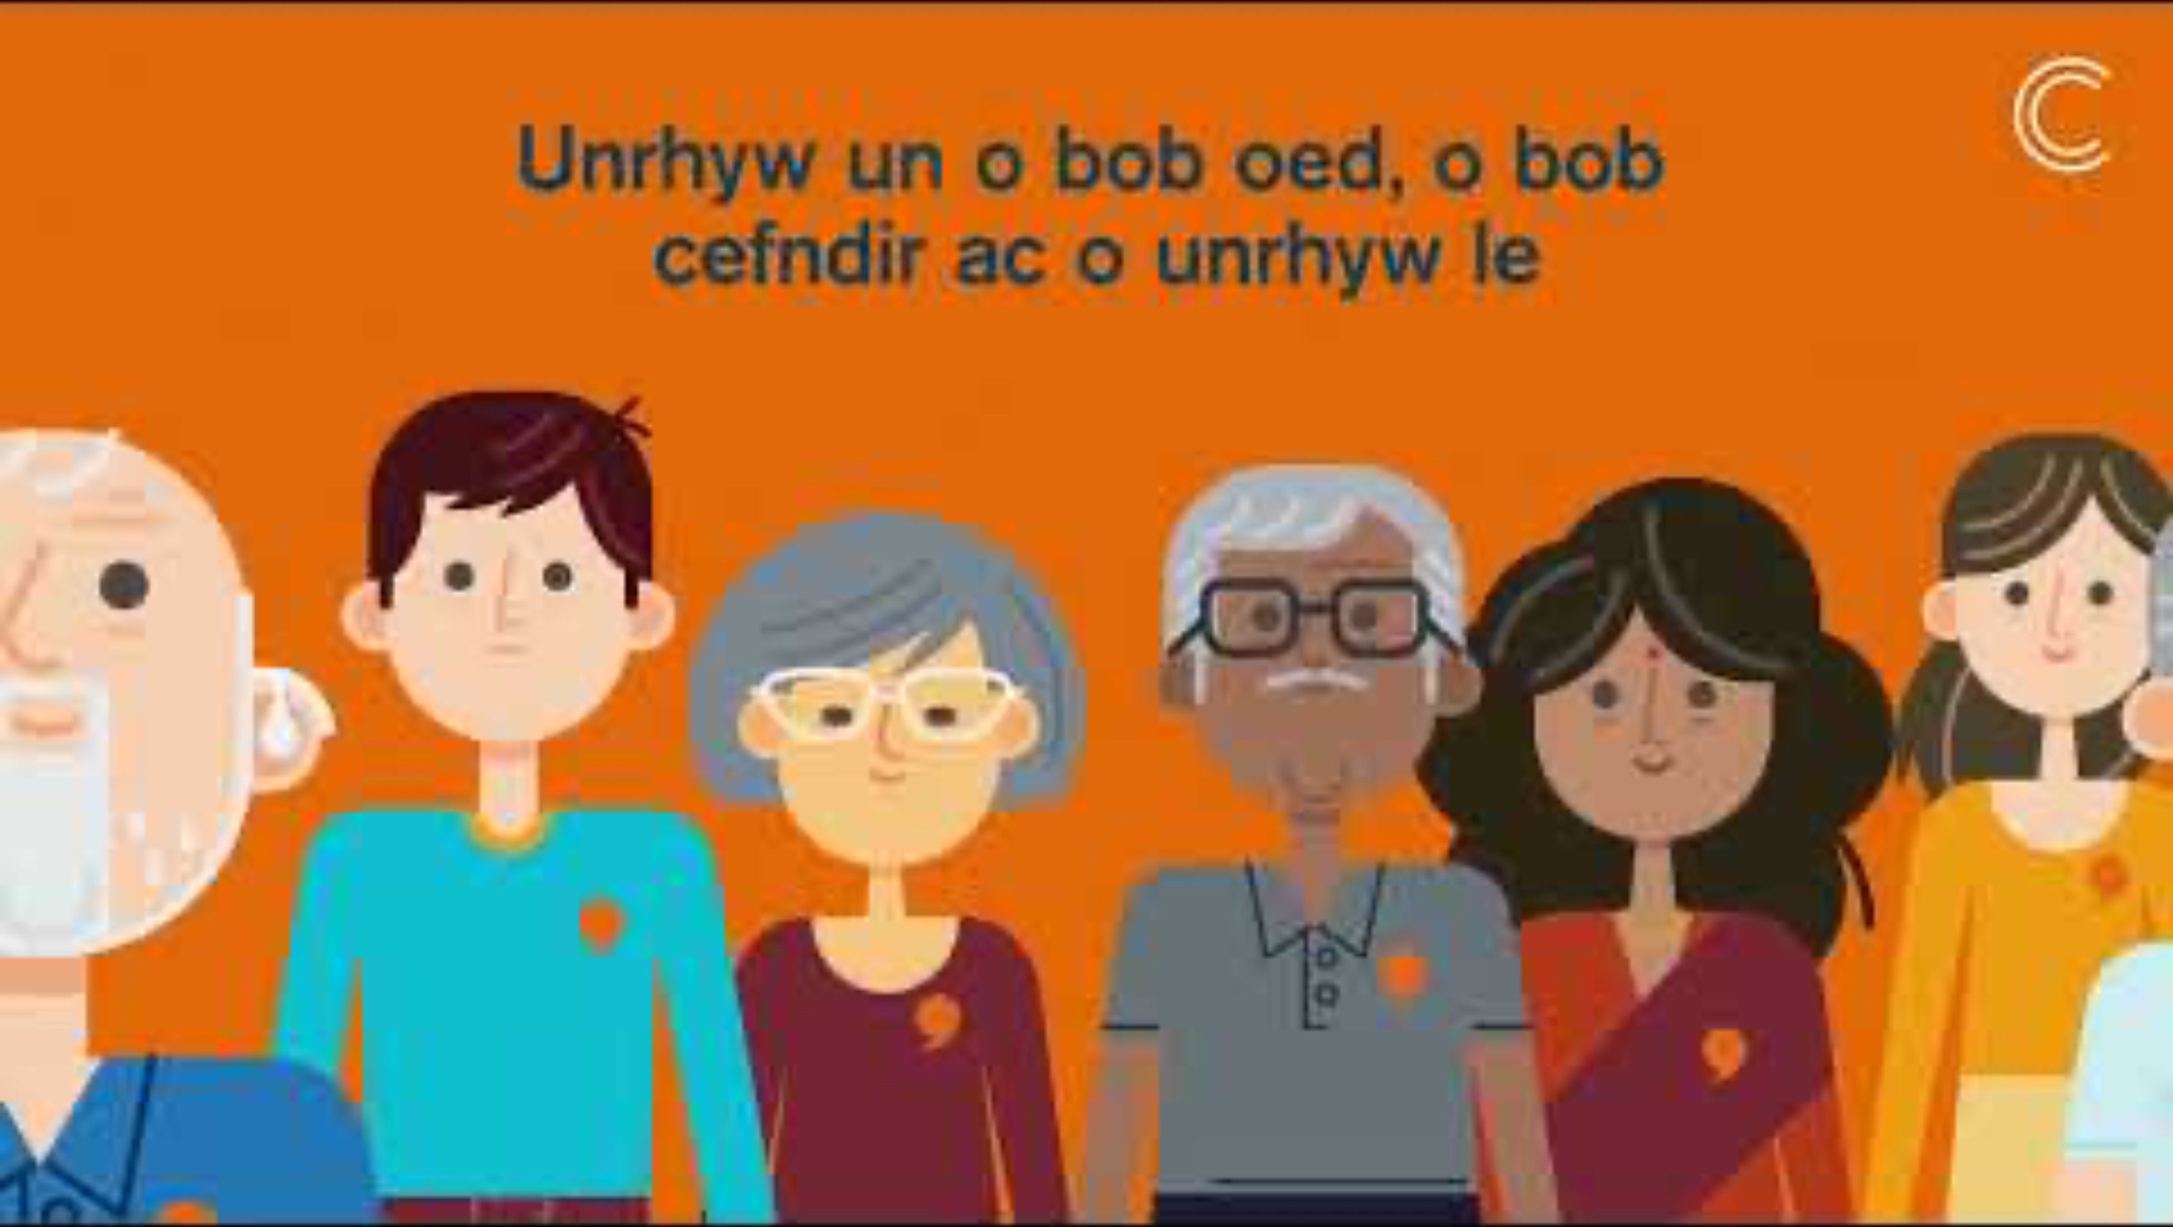
https://youtu.be/fR3Q0YJxaIo?si=EiWbhTJ70jthDWOM
Fideo – Comisiynydd y Gymraeg: Y Ffeithiau

Slide 22
Mae rhai lleoliadau gwaith, e.e Prifysgolion, Llywodraeth Cymru a Byrddau Iechyd, yn gorfod cadw at reolau arbennig sy’n cael eu galw yn Safonau'r Gymraeg.

Slide 23
Gwaith trafod
Beth yw pwrpas
rheolau? Pa fath o
reolau wyt ti’n gorfod eu
dilyn yn dy fywyd bob
dydd?

Slide 24
Pwy sydd angen cadw at Safonau’r Gymraeg?
Y sefydliadau cyhoeddus sy'n cadw at y rheolau yma yw:
Awdurdodau Lleol (yn cynnwys ysgolion)
Parciau Cenedlaethol
Yr Amgueddfa Genedlaethol
S4C
Yr Heddlu
Y Gwasanaeth Tân ac Achub
Prifysgolion
Byrddau Iechyd
a llawer mwy.
Dros amser bydd mwy a mwy o sefydliadau yn gorfod cadw at Safonau’r Gymraeg.

Slide 25
Gwaith trafod
Ydy Safonau’r Gymraeg yn bwysig, yn dy farn di, er mwyn annog mwy o bobl i ddefnyddio eu Cymraeg bob dydd?

Slide 26

Gwaith trafod
Wyt ti wedi gweld y logo yma’n cael ei ddefnyddio yn rhywle?
Wyt ti’n gwybod beth yw pwrpas/ ystyr y logo?

Slide 27
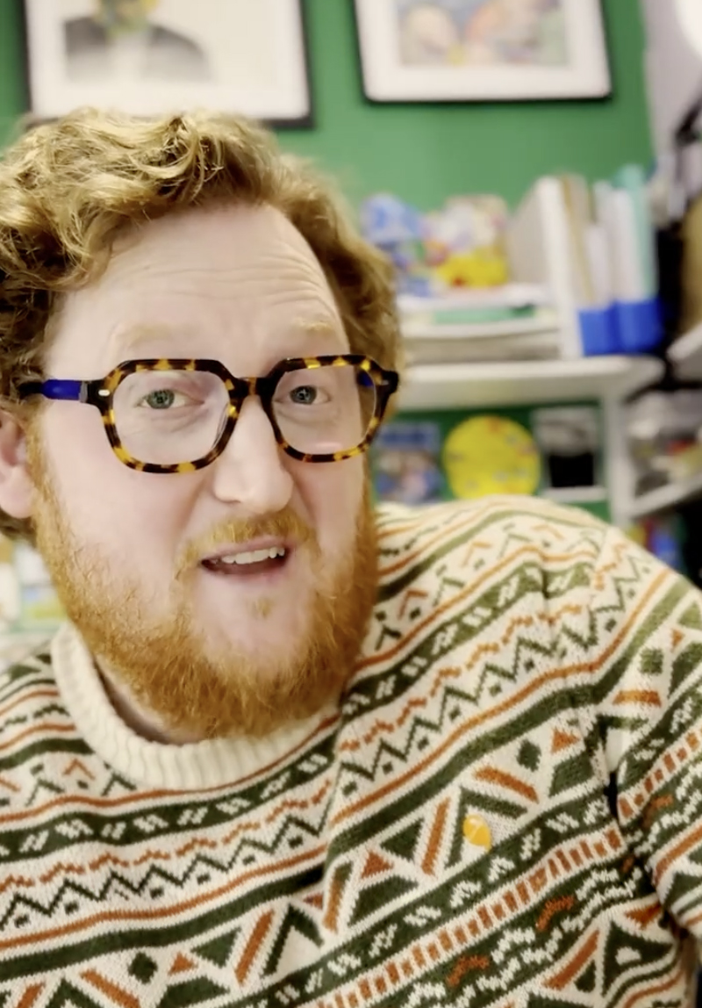
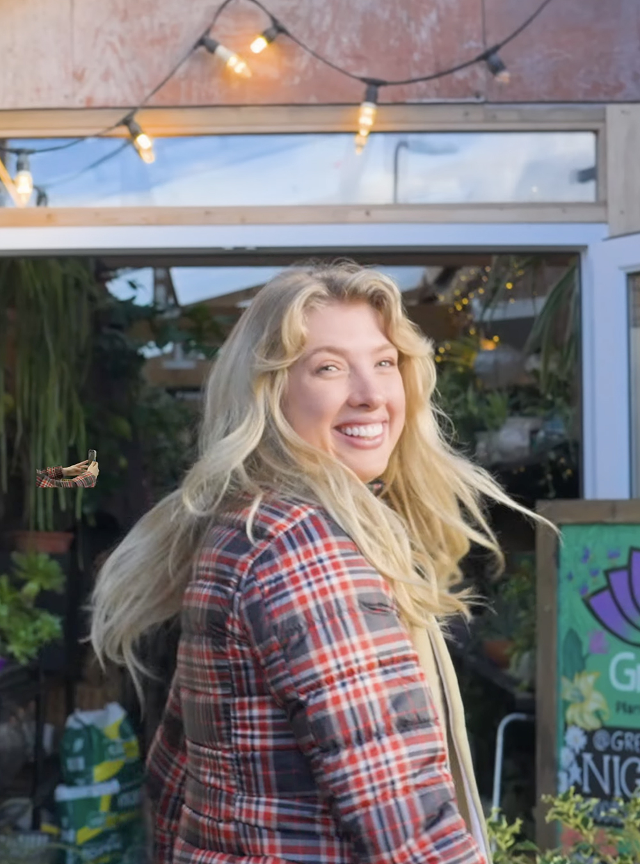
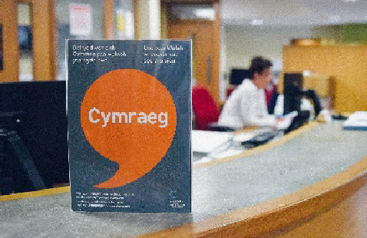
Cynllun Iaith Gwaith
Mae’r logo yn symbol o gynllun Iaith Gwaith Comisiynydd y Gymraeg.
Mae'r logo yn 20 mlwydd oed ac yn dangos i bobl eu bod nhw'n medru defnyddio'r Gymraeg - yn y siop, yn yr archfarchnad, yn y caffi, yn y swyddfa, neu yn yr ysgol.
Cerdd gan Siôn Tomos Owen, Bardd Plant Cymru, i ddathlu Iaith Gwaith:
Fideo Hyrwyddo Iaith Gwaith:

Slide 28
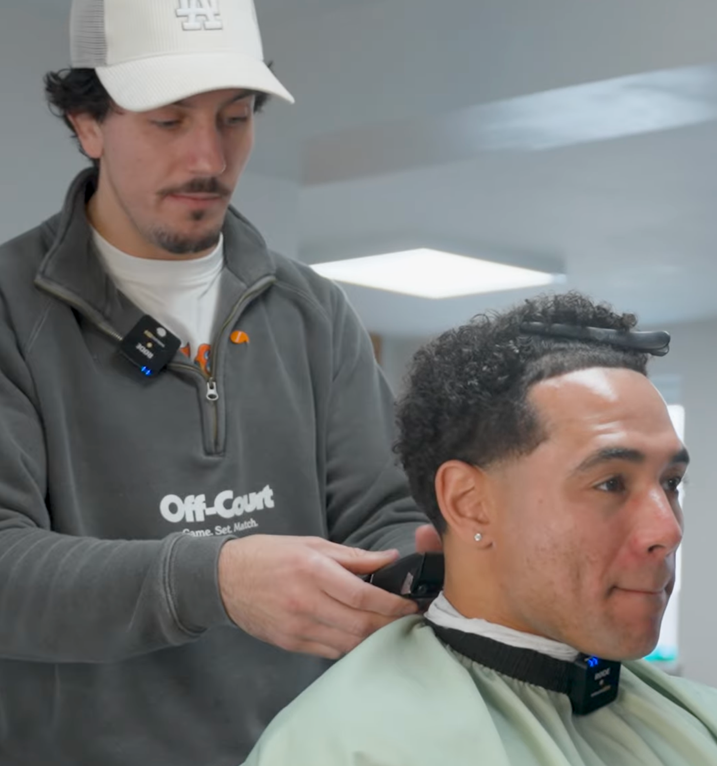
Dysgwch ragor am sut mae Lloyd Lewis yn defnyddio’i Gymraeg bob dydd:

Slide 29
Gwaith trafod
Os byddet ti'n gweld rhywun yn gwisgo'r bathodyn gyda'r swigen oren a fyddet ti'n siarad Cymraeg gyda nhw? Yw hyn yn bwysig yn dy farn di?

Slide 30
Does dim rhaid i fusnesau preifat nac elusennau yng Nghymru gadw at Safonau’r Gymraeg, ond mae Comisiynydd y Gymraeg yn eu hannog i ddefnyddio’r Gymraeg bob dydd.

Slide 31






Enghreifftiau o fusnesau preifat sy'n defnyddio tipyn o Gymraeg yn eu gwaith yw:
Archfarchnadoedd Lidl ac Aldi
Boots
Principality
Undeb Rygbi Cymru
Xplore
(canolfan wyddoniaeth yn ardal Wrecam)

Slide 32





Enghreifftiau o
elusennau yw:
WWF Cymru
NSPCC Cymru
Macmillan Cymru
RSPB Cymru
Gwobr Dug Caeredin

Slide 33
Gwaith trafod
Wyt ti'n defnyddio'r Gymraeg yn y siop neu'r caffi?

Slide 34


Defnyddio’r Gymraeg mewn gweithgareddau chwaraeon

Slide 35
Gwaith trafod
Wyt ti'n mwynhau chwaraeon ac yn aelod o glybiau chwaraeon y tu allan i'r ysgol?

Slide 36
Gwaith trafod
Wyt ti'n medru mwynhau'r chwaraeon hynny/ mynd i glybiau
chwaraeon trwy gyfrwng y Gymraeg?

Slide 37
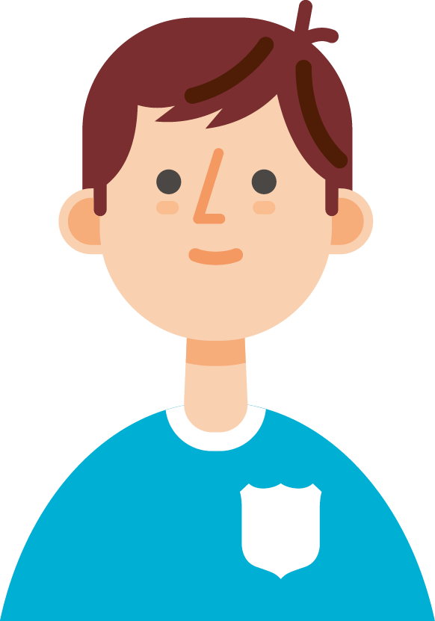
Oeddet ti’n gwybod?
Mae 50% o blant a phobl ifanc sy’n siarad Cymraeg eisiau mwy o gyfleoedd chwaraeon trwy gyfrwng y Gymraeg.

Slide 38
Gwaith trafod
Fedri di feddwl pam ei bod hi'n bwysig bod clybiau chwaraeon yn defnyddio'r Gymraeg gyda phlant a phobl ifanc?

Slide 39
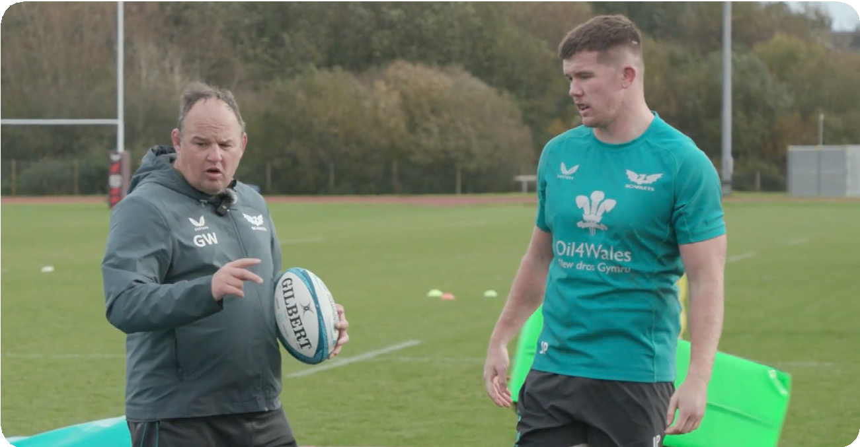

Fideo’r Scarlets
Defnyddia dy Gymraeg - Scarlets

Slide 40

Beth fedrwn ni ei wneud er mwyn defnyddio mwy o Gymraeg?

Slide 41
Erbyn heddiw, mae bron i
75%
o siaradwyr Cymraeg yn gweld bod cyfle iddynt ddefnyddio’r Gymraeg yn eu bywydau bob dydd.

Slide 42
Gwaith trafod
Faint o gyfle wyt ti’n ei gael i ddefnyddio’r Gymraeg bob dydd? Oes digon/ dim digon o gyfle, yn dy farn di?

Slide 43
Yn ôl y Comisiynydd:
Fel Comisiynydd y Gymraeg, dwi’n gweithio i wneud yn siŵr fod pobl Cymru, gan gynnwys plant, a phobl ifanc fel chi, yn medru mwynhau defnyddio’r iaith Gymraeg o ddydd i ddydd. Dwi eisiau i bob un ohonom fod yn gallu ei defnyddio a’i siarad fel iaith fyw a chyffrous, sy’n ffynnu heddiw ac i’r dyfodol.

Slide 44
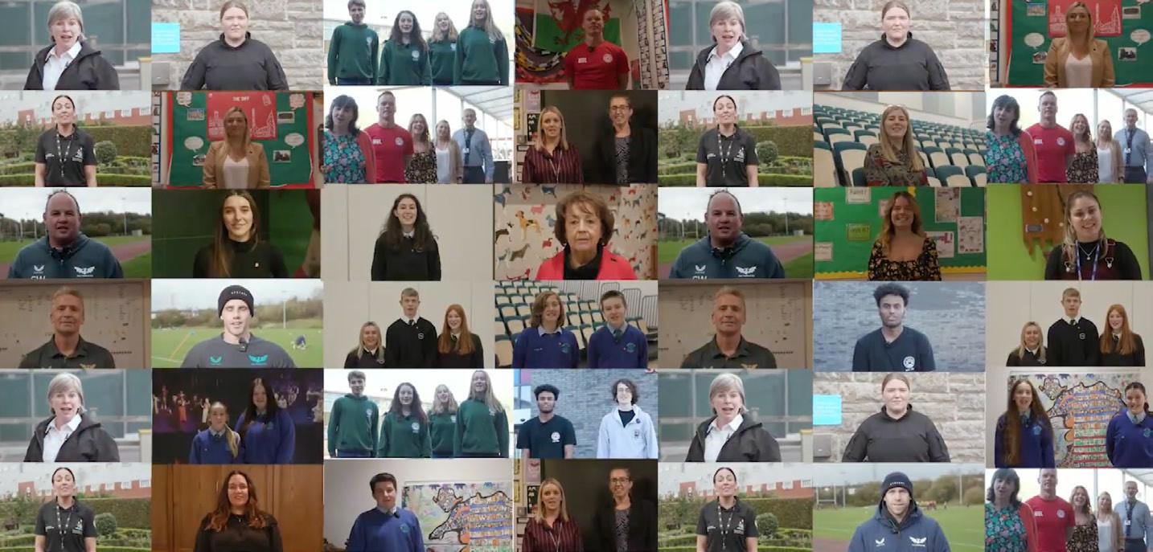
Mae'r Gymraeg yn perthyn i ni gyd ac mae'n bwysig ein bod ni gyd yn ei mwynhau ac yn ei defnyddio bob dydd.
Defnyddia
Dy Gymraeg

Slide 45
Gwaith trafod
Beth fedri di ei wneud er mwyn defnyddio'r Gymraeg bob dydd?

Slide 46
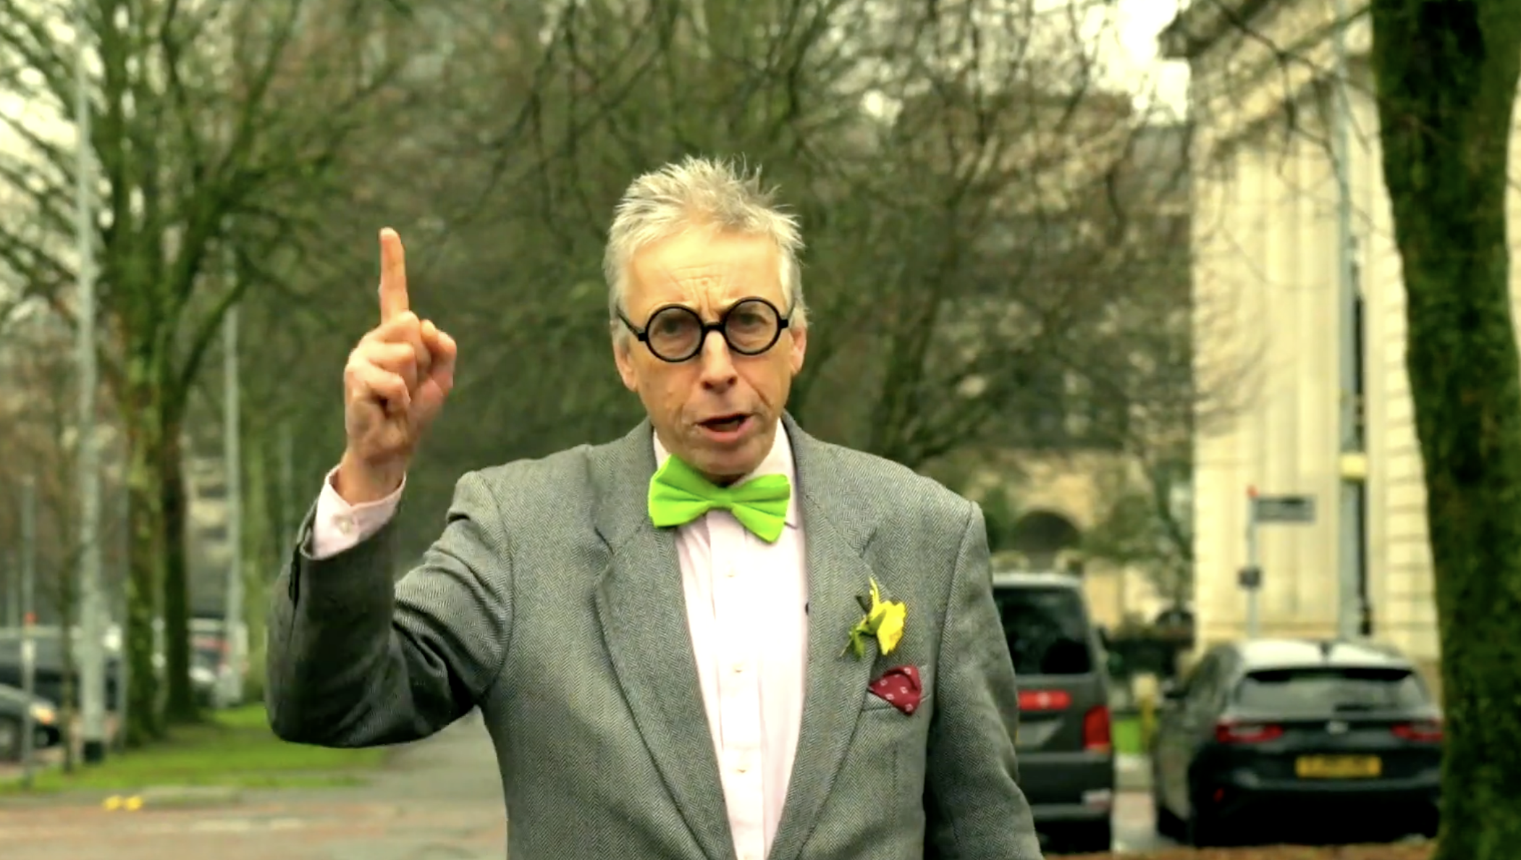
Dewch i wrando ar R.Ben Igwr yn siarad gydag Efa Gruffudd Jones,
Comisiynydd y Gymraeg, am adroddiad arbennig y mae hi wedi ei gyhoeddi sy’n
sôn am sefyllfa’r Gymraeg yng Nghymru heddiw. Tybed pa syniadau diddorol
sydd gan R.Ben Igwr am sut i ddod o hyd i filiwn o siaradwyr erbyn 2050?!

Slide 47
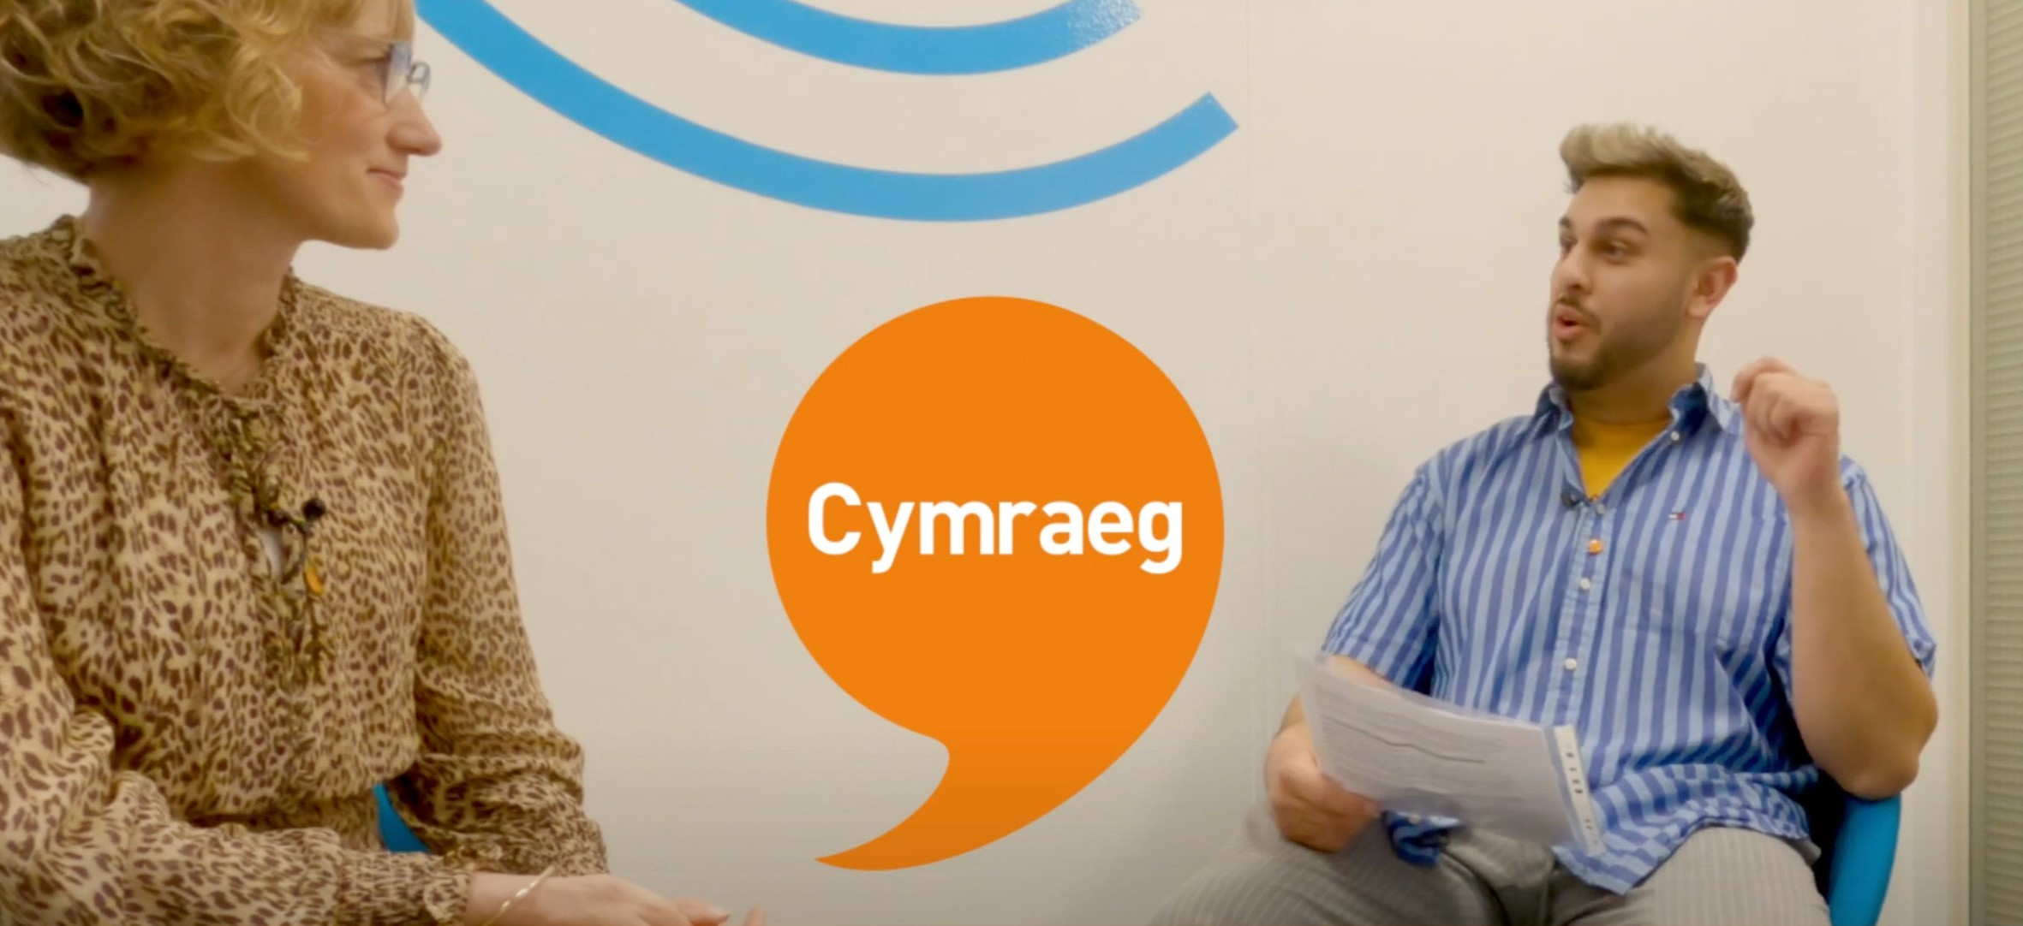
Neges i gloi gan Efa Gruffudd Jones, Comisiynydd y Gymraeg:
Cyfweliad gyda Chomisiynydd y Gymraeg

Slide 48

Cwis

Slide 49

Tua pha ganran o boblogaeth y byd sy’n ddwyieithog?
43%

Slide 50


Sawl iaith, ar gyfartaledd, sy’n marw rhywle yn y byd bob blwyddyn?
24 – 1 bob 14 diwrnod

Slide 51

Fedri di feddwl am dri pheth da am fod yn ddwyieithog?
(Gweler sleidiau 6 i 13)

Slide 52
Bwriad Llywodraeth Cymru yw cyrraedd y targed o filiwn o siaradwyr Cymraeg erbyn pa flwyddyn?
2050
2046
2047
2048
2049
2051

Slide 53
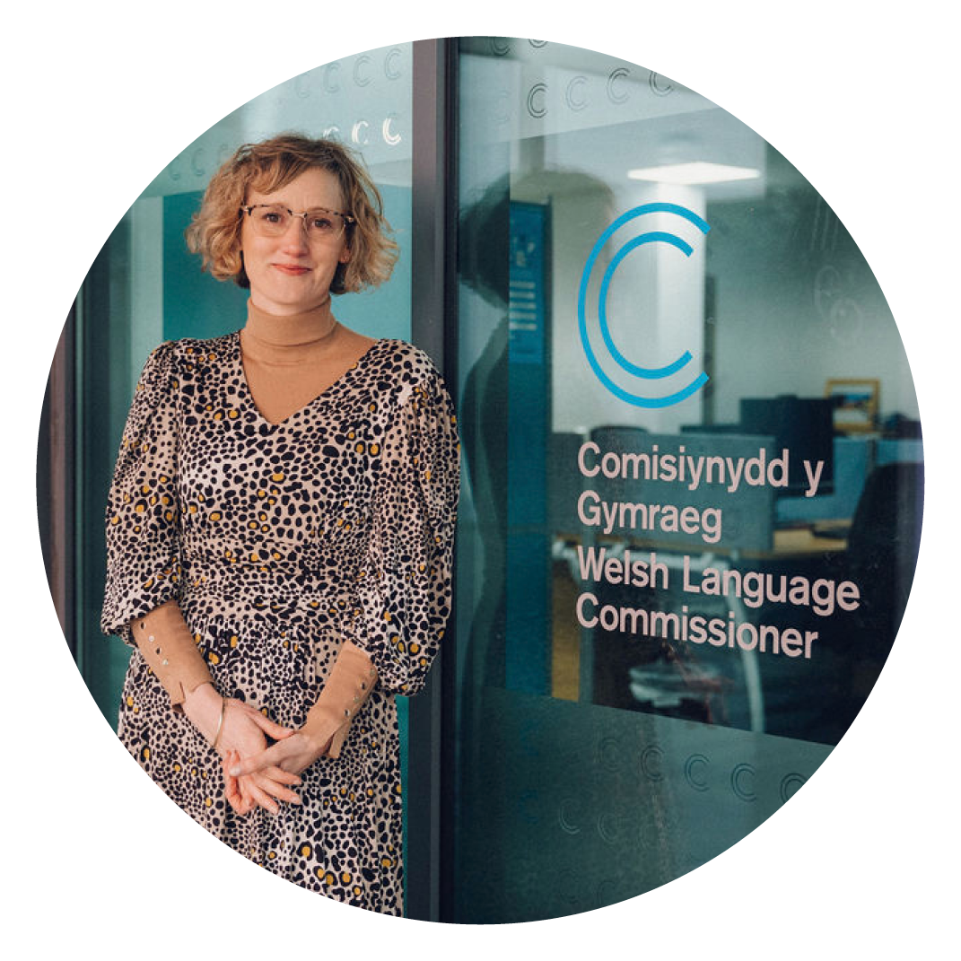
Pwy yw Comisiynydd y Gymraeg, ac ers pryd mae hi yn y swydd?
Efa Gruffudd Jones, ers mis Ionawr 2023.

Slide 54
Beth mae Comisiynydd y Gymraeg yn dymuno gweld?
Cymru lle gall pobl ddefnyddio’r Gymraeg yn eu bywydau bob dydd a byw eu bywyd yn Gymraeg.

